Slide 1


SQL
periode 2
Tekstbewerkingen

Slide 2

Vorige Les

Slide 3

Vorige Les
Archieflade
Tabel
data

Slide 4
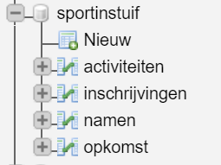
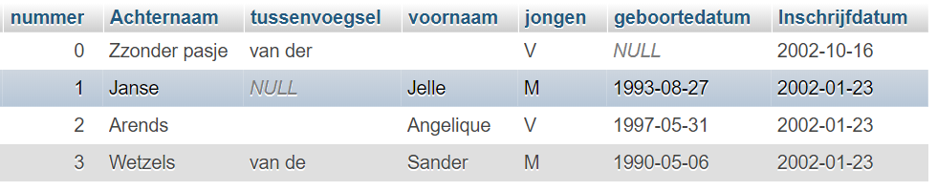
Database
Archieflade
Tabel
data

Slide 5
Vorige Les
Data ophalen uit tabel:
SELECT * FROM tabelnaam

Slide 6
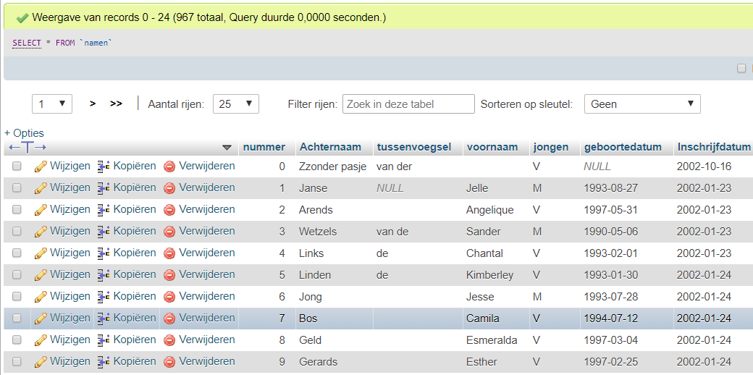
SELECT * FROM namen
Resultaat:

Slide 7
Als je nu enkel namen wilt hebben, zonder geboortedatum of inschrijfdatum
Wie weet dit?

Slide 8
Als je nu enkel namen wilt hebben, zonder geboortedatum of inschrijfdatum:
SELECT voornaam, tussenvoegsel, Achternaam FROM namen

Slide 9
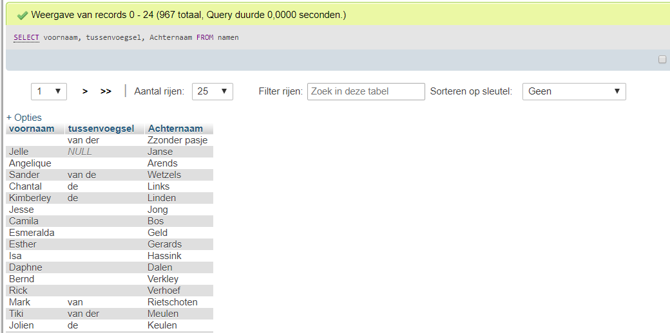
SELECT voornaam, tussenvoegsel, Achternaam FROM namen
Resultaat:

Slide 10
Wat nou als je uit die 967 resultaten specifiek 1 persoon zoekt?

Slide 11
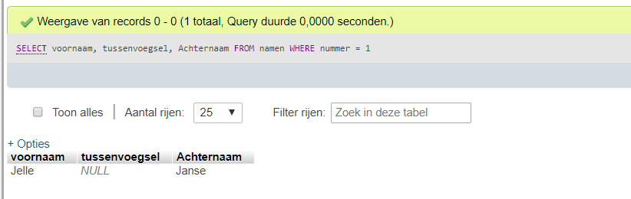
SELECT voornaam, tussenvoegsel, Achternaam FROM namen
WHERE nummer = 1
Resultaat:

Slide 12
Vorige Les
Opdracht 1 A t/m D

Slide 13
Deze Les: Tekstbewerkingen
CONCAT
LENGTH
SUBSTRING
TRIM
REPLACE
IF

Slide 14
CONCAT
Aan elkaar plakken van tekst/strings
Voorbeeld:
SELECT CONCAT(voornaam, tussenvoegsel, Achternaam)
AS volledigenaam FROM namen

Slide 15
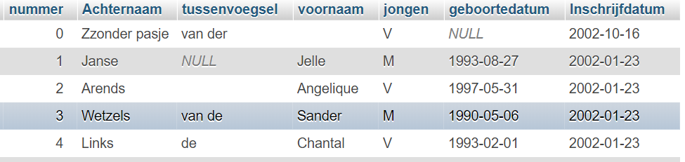
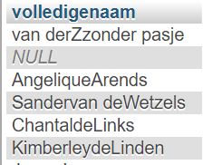
CONCAT
SELECT * FROM namen
SELECT CONCAT(voornaam, tussenvoegsel, Achternaam) AS volledigenaam FROM namen

Slide 16
LENGTH
Lengte vaststellen van een string
Voorbeeld:
SELECT voornaam, LENGTH(voornaam) FROM namen

Slide 17
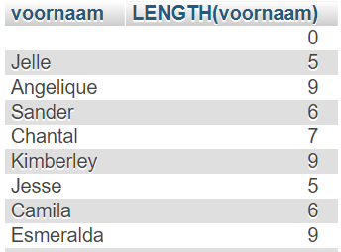
LENGTH
SELECT voornaam, LENGTH(voornaam) FROM namen

Slide 18
LENGTH
Geen ALIAS opgegeven
SELECT voornaam, LENGTH(voornaam) FROM namen

Slide 19
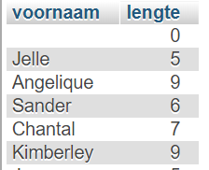
WEL ALIAS opgegeven
SELECT voornaam, LENGTH(voornaam) AS lengte FROM namen

Slide 20
SUBSTRING
Een gedeelte uit een kolom-value ophalen
Functie-werking:
SUBSTRING(tekst, beginpositie, aantal tekens)
Voorbeeld:
SELECT SUBSTRING(voornaam, 1, 5) FROM namen

Slide 21
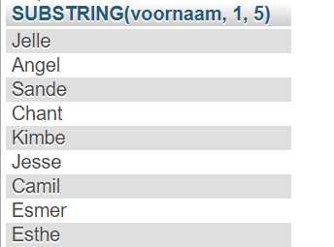
SUBSTRING
SELECT SUBSTRING(voornaam, 1, 5) FROM namen

Slide 22
TRIM
Verwijderen van extra spaties aan het begin en einde van een tekst
Voorbeeld:
SELECT TRIM(‘ Tekst met voor en na spaties ‘)

Slide 23

TRIM
Verwijderen van extra spaties aan het begin en einde van een tekst
Voorbeeld:
SELECT TRIM(‘ Tekst met voor en na spaties ‘)

Slide 24
REPLACE
Een tekenreeks vervangen door een andere
REPLACE(zoektekst, vindtekst, vervangende tekst)
Voorbeeld:
SELECT REPLACE(‘38892AH zw’, ‘zw’, ‘ZEEWOLDE’)
Functie-werking:

Slide 25

REPLACE
Vervangen van een tekenreeks door een andere
REPLACE(zoektekst, vindtekst, vervangende tekst)
Voorbeeld:
SELECT REPLACE(‘38892AH zw’, ‘zw’, ‘ZEEWOLDE’)

Slide 26
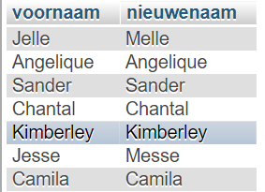
REPLACE
Vervangen van een tekenreeks door een andere
SELECT voornaam, REPLACE(voornaam, 'J', 'M') AS nieuwenaam FROM namen
Wat is de uitkomst?

Slide 27
REPLACE
Vervangen van een tekenreeks door een andere
SELECT voornaam, REPLACE(voornaam, 'J', 'M') AS nieuwenaam FROM namen
Voorbeeld:

Slide 28
IF
Voorwaarden stellen
Als dit, dan dat
IF (voorwaarde, waarde als waar, waarde als niet waar)
Voorbeeld:
SELECT tussenvoegsel, IF(tussenvoegsel='van','Gevonden','') FROM namen
Functie-werking:

Slide 29
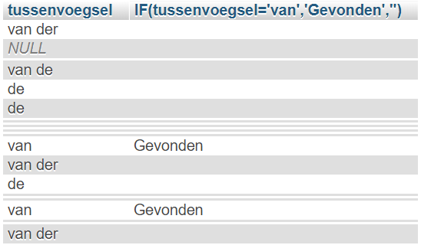
IF
Voorwaarden stellen
Als dit, dan dat
IF (voorwaarde, waarde als waar, waarde als niet waar)
Voorbeeld:
SELECT tussenvoegsel, IF(tussenvoegsel='van','Gevonden','') FROM namen

Slide 30
Opdracht 2
A. Geef uit de tabel namen in één kolom met alias: ‘naam’ de voornaam, tussenvoegsel en achternaam weer.
B. Geef uit de tabel namen in één kolom met alias: ‘naamzonderspaties’ de voornaam, tussenvoegsel en achternaam met spaties er tussen.
C. Geef uit de tabel namen in één veld de voornaam, tussenvoegsel en achternaam met maximaal 1 spatie tussen, dus als tussenvoegsel niet gevuld is moet geen spatie getoond worden.
D. Voor een poster is tekst uit de tabel activiteiten nodig in hoofdletters. Geef de tekst uit het veld a_naam in hoofdletters weer.
E. Maak een SQL opdracht die de tekst ”allerlei” uit ALLE tabellen haalt en de volledige tekst van het veld waarin dit staat weergeeft (tip: gebruik een combinatie van IF en LOCATE en gebruik meerdere opdrachten).

